Slide 1

模块综合试卷(二)

Slide 2
一、单项选择题
1.(2024·深圳市高二期末)在水平冰面上表演双人滑冰时，当两人从静止状态沿着水平方向相互推开时。已知男运动员的质量大于女运动员，两个运动员与冰面间的摩擦力可以忽略不计。下列说法正确的是
A.两运动员获得大小相同的速度
B.两运动员获得大小相同的动能
C.两运动员组成的系统机械能守恒
D.两运动员组成的系统动量守恒
√
1
2
3
4
5
6
7
8
9
10
11
12
13
14
15

Slide 3

由于运动员与冰面间的摩擦力可以忽略不计，可知两人构成的系统所受外力的合力为0，即系统的动量守恒，故D正确；
根据动量守恒定律有m_{男}v_{男}－m_{女}v_{女}＝0，由于男运动员的质量大于女运动员，可知v_{男}<v_{女}，故A错误；
两人在水平面上运动，重力势能不变，两人从静止状态分开，速度增大，动能增大，可知两运动员组成的系统机械能增大，故C错误。
1
2
3
4
5
6
7
8
9
10
11
12
13
14
15

Slide 4
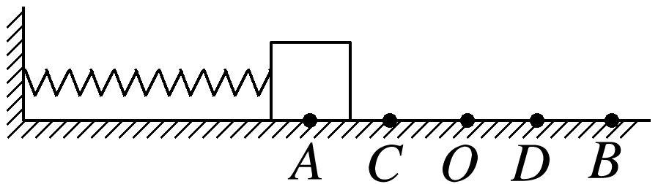
2.如图所示，水平弹簧振子在A、B两点之间做简谐运动，平衡位置为O点，C、D两点分别为OA、OB的中点。下列说法正确的是
A.物块从A点运动到C点的时间等于周期的
B.从O点到B点的过程中，物块的动能转化为
弹簧的弹性势能
C.在C点和D点，物块的速度相同
D.从C点开始计时，物块再次回到C点完成一次全振动
√
1
2
3
4
5
6
7
8
9
10
11
12
13
14
15

Slide 5
从O点到B点的过程中，物块速度减小，
动能减小，弹性势能增加，即物块的动能转化为弹簧的弹性势能，选项B正确；
在C点和D点，物块的速度大小相等，方向不一定相同，选项C错误；
从C点开始计时，物块第二次回到C点才是完成一次全振动，选项D错误。
1
2
3
4
5
6
7
8
9
10
11
12
13
14
15

Slide 6
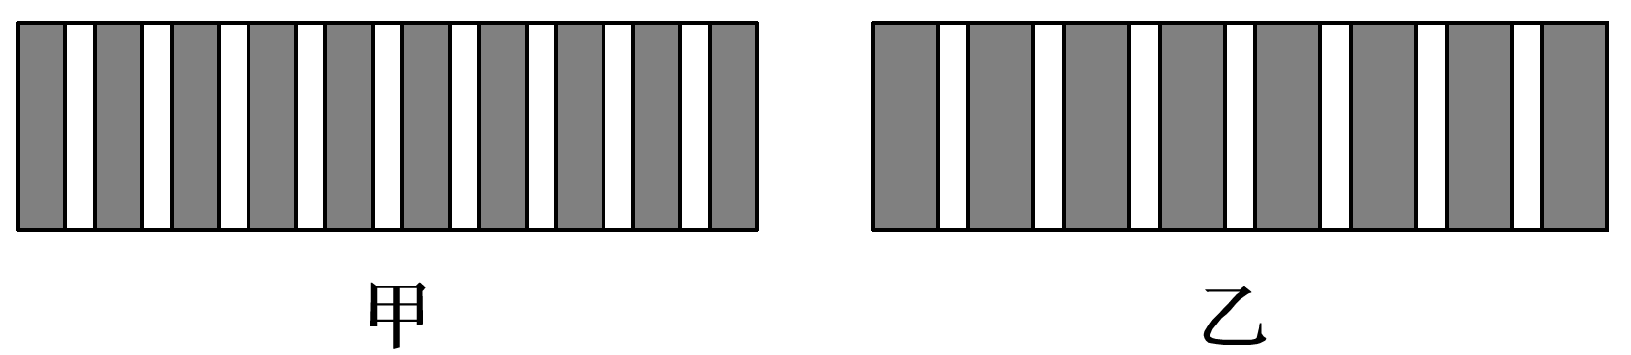
3.(2023·四川省盐亭中学高二月考)如图所示，甲、乙分别是a、b两束单色光用同一双缝干涉装置进行实验得到的干涉图样，下列关于a、b两束单色光的说法正确的是
A.a、b光在真空中的波长满足
λ_{a}>λ_{b}
B.a、b光在玻璃中的折射率满足n_{a}<n_{b}
C.若这两束光分别为红光和紫光，则a为红光
D.若a、b光分别从玻璃射入空气，则a光临界角较小
√
1
2
3
4
5
6
7
8
9
10
11
12
13
14
15

Slide 7
根据双缝干涉相邻条纹间距公式Δx＝ 可得，在其他条件不变的情况下，相干光的波长越大，条纹间距越大，由题图可知a光的波长小于b光的波长，故选项A错误；
由于a光的波长小于b光的波长，所以a光的频率大于b光的频率，若这两束光分别为红光和紫光，则b光为红光，故选项C错误；
1
2
3
4
5
6
7
8
9
10
11
12
13
14
15

Slide 8
对于同一种介质，频率越大，折射率越大，故a光在玻璃中的折射率大于b光在玻璃中的折射率，由n＝ 知a光的临界角小于b光的临界角，故选项D正确，B错误。
1
2
3
4
5
6
7
8
9
10
11
12
13
14
15

Slide 9
4.(2024·抚顺市高二期末)下雨时，由于空气阻力的作用，雨滴经过变加速运动，最终做匀速运动，假设雨滴落地时的速度为2 m/s。某次下小雨时小明同学打着半径为0.5 m的雨伞(假设伞面水平，雨水的平均密度为0.5 kg/m³)，由于下雨使得小明增加撑雨伞的力约为
A.0.16 N B.1.6 N C.16 N D.160 N
√
设时间t内，落到雨伞上雨水的质量为m，根据动量定理有Ft＝mv，又m＝ρvtπr²，解得F＝ρv²πr²，代入数据解得F≈1.6 N，故选B。
1
2
3
4
5
6
7
8
9
10
11
12
13
14
15

Slide 10
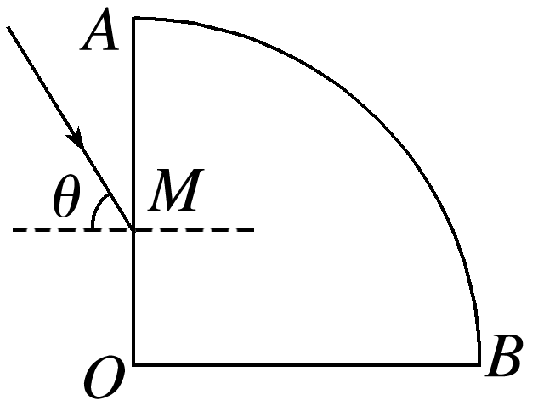
5.(2023·无锡市高二期末)如图所示，一束单色光从截面为以O为圆心、半径为R的 圆形玻璃砖OAB的M点沿纸面射入，当θ＝0时，光线恰好在玻璃砖圆形表面AB发生全反射；当θ＝60°时，光线从玻璃砖圆形表面的B点射出，且从B点射出的光线与从M点射入的
光线平行。则玻璃砖的折射率为
√
1
2
3
4
5
6
7
8
9
10
11
12
13
14
15

Slide 11
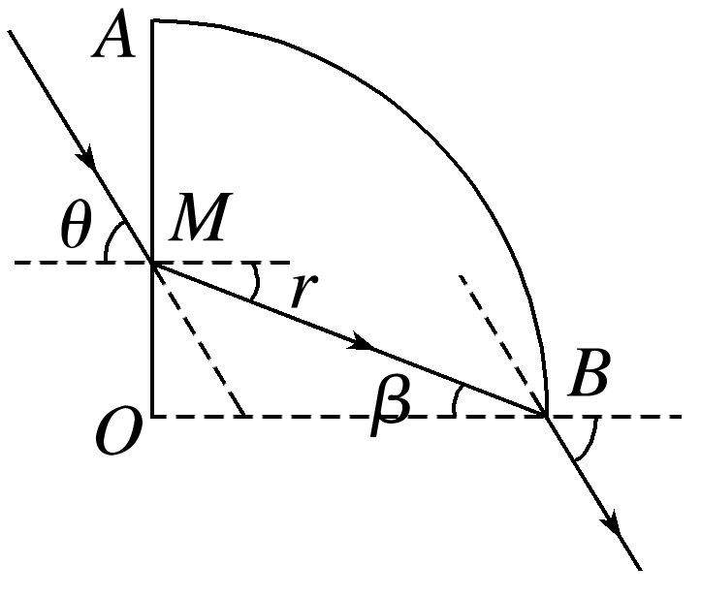
1
2
3
4
5
6
7
8
9
10
11
12
13
14
15

Slide 12
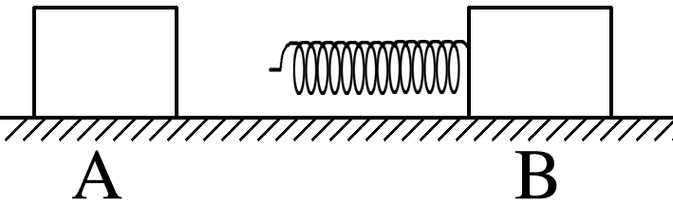
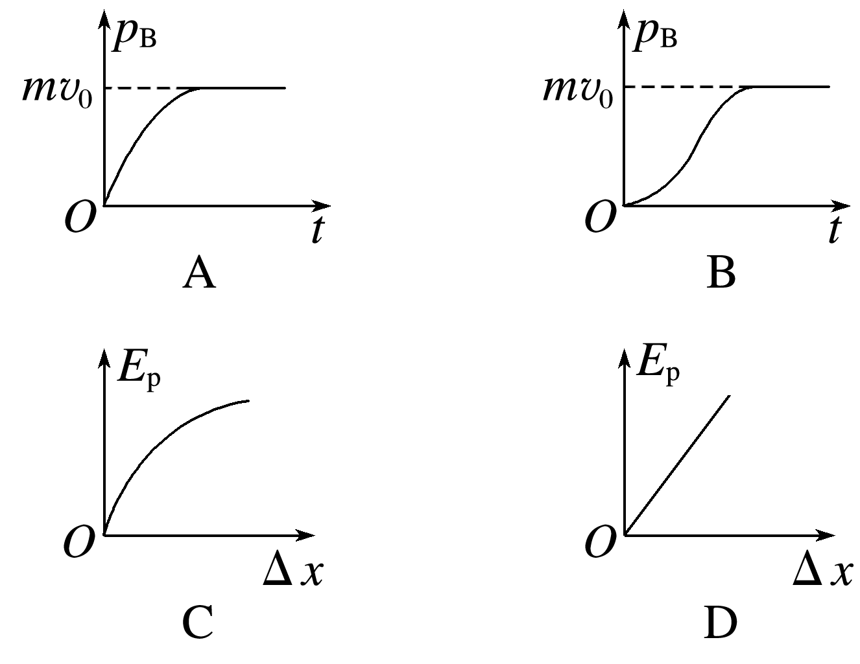
6.(2024·达州市高二期中)如图，在水平光滑的地面上放置A、B两个质量均为m的物块，其中B物块左侧带有一个轻质弹簧。A物块以速度v₀向右运动，与弹簧接触之后，压缩弹簧至最短，然后被弹开。在整个过程中，B物块的动量为p_{B}，A物块与弹簧接触的时间为t，弹簧的弹性势能为E_{p}＝ 弹簧的劲度系数为k，弹簧的形变量为Δx，则碰撞过程中以下四个图像正确的是
√
1
2
3
4
5
6
7
8
9
10
11
12
13
14
15

Slide 13
1
2
3
4
5
6
7
8
9
10
11
12
13
14
15

Slide 14
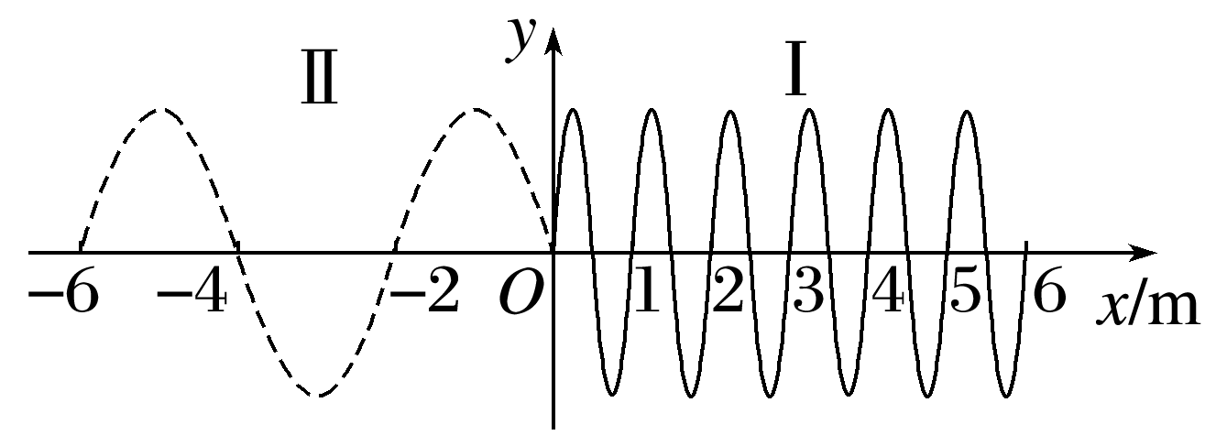
7.(2024·泰州市高二期末)直角坐标系xOy的y轴为两种均匀介质Ⅰ、Ⅱ的分界线。位于x＝6 m和x＝－6 m处的波源先后发出的两列频率都为1 Hz的机械波相向传播(不考虑波在界面的反射)，某时刻两列波均第一次传到x＝0处，该时刻波形图如图所示。下列说法正确的是
A.两列波波源的起振方向相反
B.右边的波传到x＝－3 m处时，x＝－4 m
处的质点正处于平衡位置
C.两列波波源频率相同，相遇后会发生干涉，且x＝－3 m处为振动减弱点
D.两列波波源频率相同，但从一种介质传到另一种介质过程频率变化，故不
会发生干涉
√
1
2
3
4
5
6
7
8
9
10
11
12
13
14
15

Slide 15
根据带动法可知波源起振方向均沿y轴正方向，起振方向相同，故A错误；
1
2
3
4
5
6
7
8
9
10
11
12
13
14
15

Slide 16
两列波波源频率相同，相遇后会发生干涉，右边的波传到x＝－3 m处用时 此波使该质点向上振动，
在此时间内对于左边的波会使x＝－3 m处的质点运动到平衡位置且向下振动，根据波的叠加原理，x＝－3 m处为振动减弱点，故C正确；
从一种介质传到另一种介质过程频率不会发生变化，故D错误。
1
2
3
4
5
6
7
8
9
10
11
12
13
14
15

Slide 17
二、多项选择题
8.(2024·中山市高二期末)关于光现象及其应用，下列说法正确的是
A.光的偏振现象说明光是纵波
B.激光信号在光导纤维中的传输利用了光的全反射
C.相机镜头上的增透膜可以减少反射，增强透射，这是利用了光的干涉
现象
D.光的衍射现象表明，当障碍物的尺寸比光的波长大得多时，光的衍射
现象更明显
√
√
1
2
3
4
5
6
7
8
9
10
11
12
13
14
15

Slide 18
光的偏振现象说明光是横波，故A错误；
激光信号在光导纤维中的传输利用了光的全反射，故B正确；
相机镜头上的增透膜可以减少反射，增强透射，这是利用了光的干涉现象，故C正确；
当障碍物的尺寸比光的波长小得多或相差不多时，光的衍射现象更明显，故D错误。
1
2
3
4
5
6
7
8
9
10
11
12
13
14
15

Slide 19
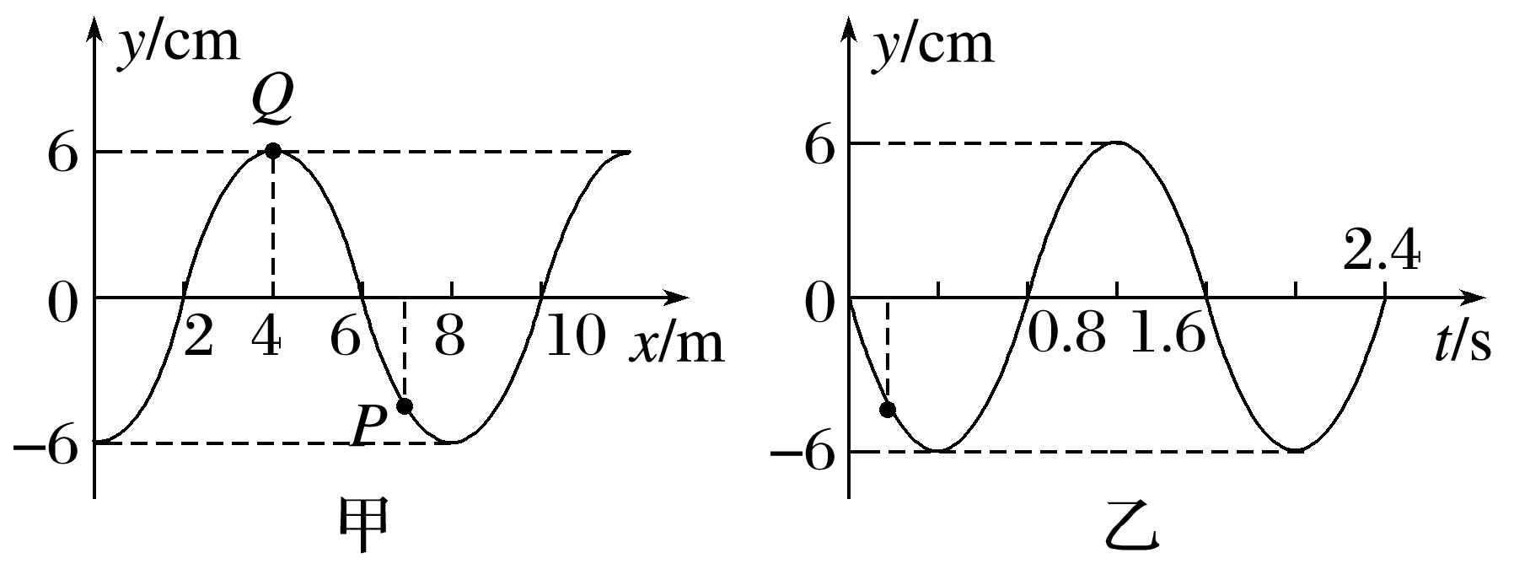
9.(2023·无锡市高二期末)如图甲所示是一列简谐横波在t＝0.2 s时刻的波形图，质点P的平衡位置位于x＝7 m处，其振动图像如图乙所示，下列说法正确的是
A.波沿x轴负方向传播
B.再经过0.2 s质点P的加速度最大且
沿y轴负方向
C.质点Q的振动方程为y＝
D.该波的波速为10 m/s
√
√
1
2
3
4
5
6
7
8
9
10
11
12
13
14
15

Slide 20
由题图乙可知t＝0.2 s时刻，质点P向下振动，根据上下坡法，波沿x轴负方向传播，故A正确；
由题图乙可知，再经过0.2 s质点P位于波谷，加速度最大且沿y轴正方向，故B错误；
质点P、Q的相位差
1
2
3
4
5
6
7
8
9
10
11
12
13
14
15

Slide 21
由题图乙可知质点P的振动方程为
质点Q的振动方程为
1
2
3
4
5
6
7
8
9
10
11
12
13
14
15

Slide 22
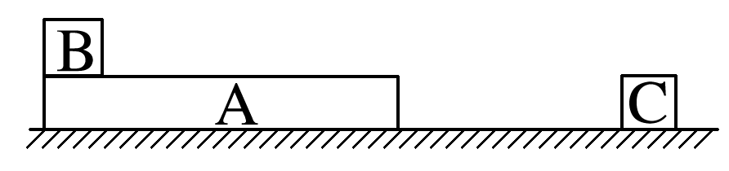
10.(2024·聊城市高二期末)如图所示，光滑水平轨道上放置足够长的木板A(上表面粗糙)和滑块C，滑块B置于A的左端。A、B间动摩擦因数为0.5，三者质量分别为m_{A}＝2 kg，m_{B}＝1 kg，m_{C}＝2 kg。开始时C静止，A、B一起以5 m/s的速度匀速向右运动，A与C发生碰撞(时间极短)后立即一起向右运动。取g＝10 m/s²，则
A.A与C碰撞后瞬间，A的速度为3 m/s
B.A与C碰撞后瞬间，A的速度为2.5 m/s
C.A与B之间因摩擦产生的热量为15 J
D.若长木板A的长度为0.6 m，则滑块B不会滑离木板A
√
√
1
2
3
4
5
6
7
8
9
10
11
12
13
14
15

Slide 23
在A与C碰撞中，因碰撞时间极短，动量守恒，设碰撞后瞬间A与C共同速度为v_{AC}，以
右为正方向，由动量守恒定律可得m_{A}v₀＝(m_{A}＋m_{C})v_{AC}，解得v_{AC}＝2.5 m/s，选项A错误，B正确；
1
2
3
4
5
6
7
8
9
10
11
12
13
14
15

Slide 24
1
2
3
4
5
6
7
8
9
10
11
12
13
14
15

Slide 25
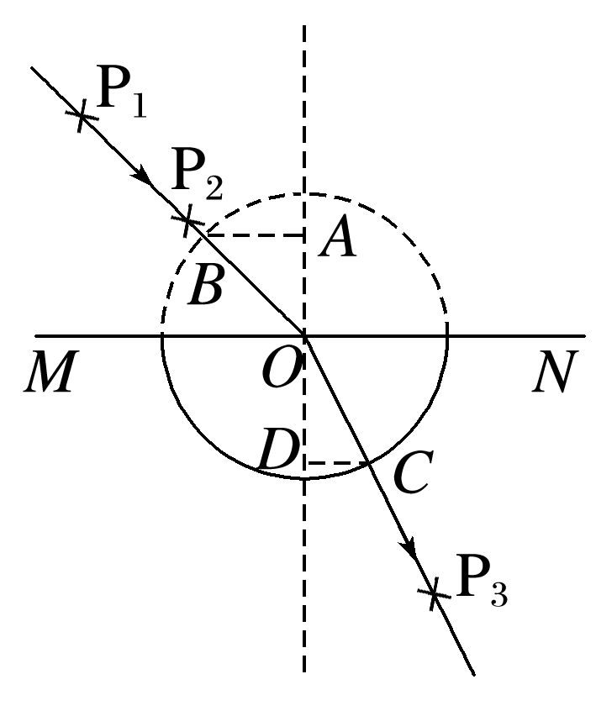
三、非选择题
11.(2023·青岛市高二期中)如图所示，某同学用插针法测定一半圆形玻璃砖的折射率。在平铺的白纸上垂直纸面插大头针P₁、P₂确定入射光线，并让入射光线过圆心O，在玻璃砖(图中实线部分)另一
侧垂直纸面插大头针P₃，使P₃挡住P₁、P₂的像，连接O、
P₃，图中MN为分界面，虚线半圆与玻璃砖对称，B、C
分别是入射光线、折射光线与圆的交点，AB、CD均垂
直于法线并分别交法线于A、D点。
1
2
3
4
5
6
7
8
9
10
11
12
13
14
15

Slide 26
(1)设AB的长度为L₁，AO的长度为L₂，CD的长度为L₃，DO的长度为L₄，为较方便地表示出玻璃砖的折射率，需用刻度尺测量________，则玻璃砖
的折射率可表示为n＝_____；
L₁和L₃
1
2
3
4
5
6
7
8
9
10
11
12
13
14
15

Slide 27
1
2
3
4
5
6
7
8
9
10
11
12
13
14
15

Slide 28
(2)该同学在插大头针P₃前不小心将玻璃砖以O为圆心顺时针转过一小角度，由此测得玻璃砖的折射率将______(填“偏大”“偏小”或“不变”)。
偏大
当玻璃砖顺时针转过一个小角度时，在处理数据时，认为L₁是不变的，即入射角不变，而L₃减小，所以测量值n＝ 将偏大。
1
2
3
4
5
6
7
8
9
10
11
12
13
14
15

Slide 29
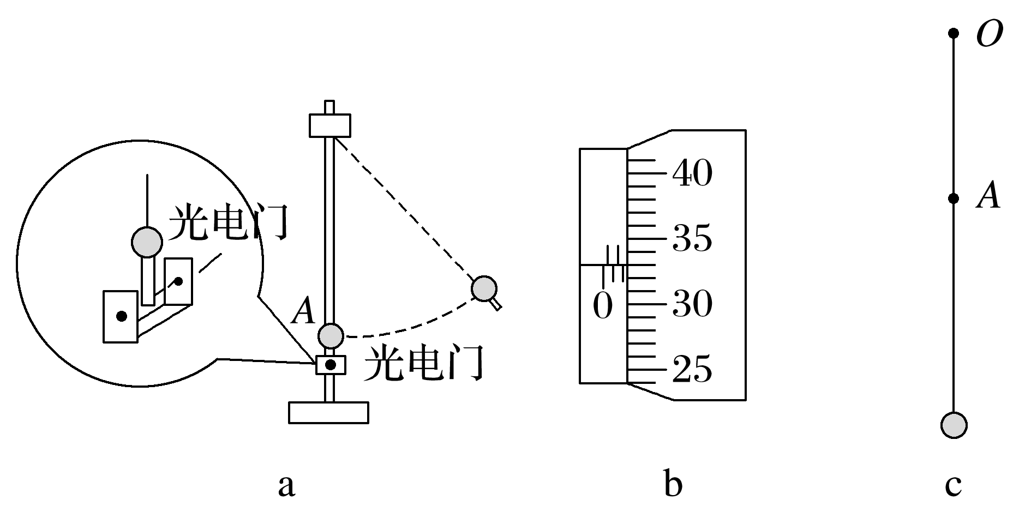
12.(2024·齐齐哈尔市高二期末)某同学用图a所示装置测定重力加速度。小球上安装有挡光部件，光电门安装在小球平衡位置正下方。
(1)用螺旋测微器测量挡光部件的挡光宽度d，其读数如图b，则d＝______ mm；
2.330
螺旋测微器的读数为固定刻度与可动刻度之和，所以测得挡光宽度为d＝2 mm＋33.0×0.01 mm＝2.330 mm
1
2
3
4
5
6
7
8
9
10
11
12
13
14
15

Slide 30
(2)让单摆做简谐运动并开启传感器的计数模式，当光电门第一次被遮挡时计数器计数为1并同时开始计时，以后光电门被遮挡一次计数增加1，若计数器计数为N时，单摆运动时间为t，则该单摆的周
期T＝_______；
1
2
3
4
5
6
7
8
9
10
11
12
13
14
15

Slide 31
(3)摆线长度大约80 cm，该同学只有一把测量范围为30 cm的刻度尺，于是他在细线上标记一点A，使得悬点O到A点间的细线长度为30 cm，如图c所示。
现保持A点以下的细线长度不变，通过改变OA间细线长度l以改变摆长，并测出单摆做简谐运动对应的周期T。实验中测得了多组数据并绘制了
T²－l图像，求得图像斜率为k，由此可知当地重力加速度g＝_____。
1
2
3
4
5
6
7
8
9
10
11
12
13
14
15

Slide 32
1
2
3
4
5
6
7
8
9
10
11
12
13
14
15

Slide 33
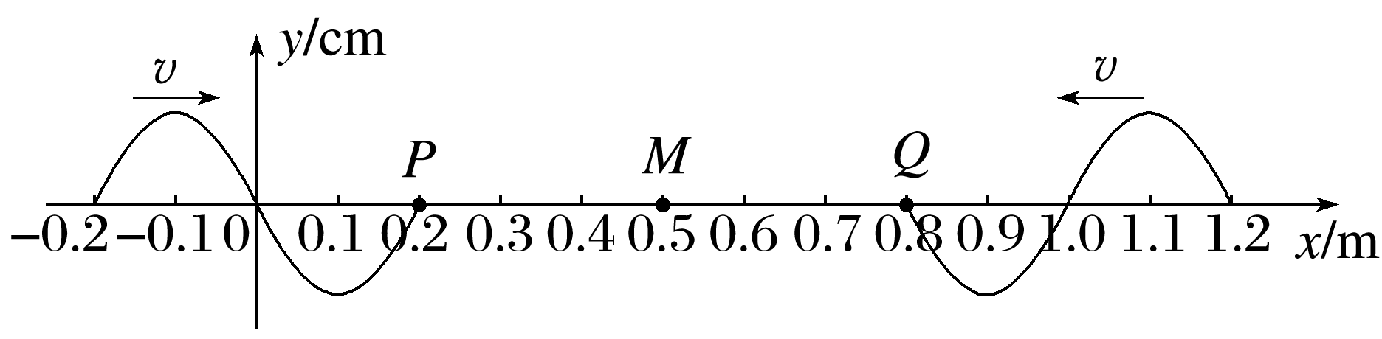
13.(2024·聊城市高二期末)两列简谐横波分别沿x轴正方向和负方向传播，两波源分别位于x₁＝－0.2 m和x₂＝1.2 m处，图示为t＝0时刻两列波的图像，此刻平衡位置在x₃＝0.2 m和x₄＝0.8 m的P、Q两质点刚开始振动，此后两质点的位移y随时间t变化的关系式为y＝2sin(2πt＋π) cm，质点M的平衡位置位于x＝0.5 m处。求：
(1)两列波相遇的时刻；
答案 0.75 s
1
2
3
4
5
6
7
8
9
10
11
12
13
14
15

Slide 34
两列波相遇经过的时间为
即两波在t＝0.75 s时刻相遇；
1
2
3
4
5
6
7
8
9
10
11
12
13
14
15

Slide 35
(2)从t＝0时刻再经2 s后质点M运动的路程。
答案 20 cm
经过0.75 s两列波在M点相遇，振动加强，则再经过1.25 s＝ 质点M运动的路程s＝4×2A＋2A＝10A＝20 cm。
1
2
3
4
5
6
7
8
9
10
11
12
13
14
15

Slide 36
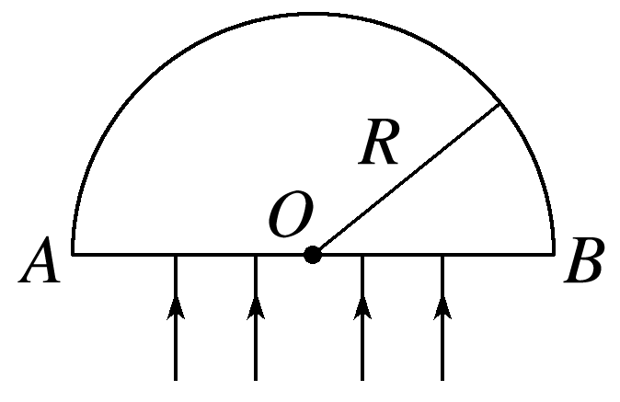
14.(2023·江门市高二月考)如图所示，一块半圆形透明材料，其横截面是半径为R的半圆，AB为半圆的直径，O为圆心，材料的折射率n＝2，平行光垂直射向材料的下表面(设真空中光速为c)。
(1)若光到达上表面后，都能从上表面射出，
则入射光束在AB上的最大宽度为多少？
答案 R
光线发生全反射的临界角满足n＝ 解得C＝30°，由此可知，其能从上表面射出的光线，入射角最大值为临界角C，则入射光束在AB上的最大宽度为d＝2Rsin 30°＝R
1
2
3
4
5
6
7
8
9
10
11
12
13
14
15

Slide 37
(2)一束光在O点右侧与O点相距 处垂直于AB入射，
求此光从材料射出所用时间为多少？
1
2
3
4
5
6
7
8
9
10
11
12
13
14
15

Slide 38
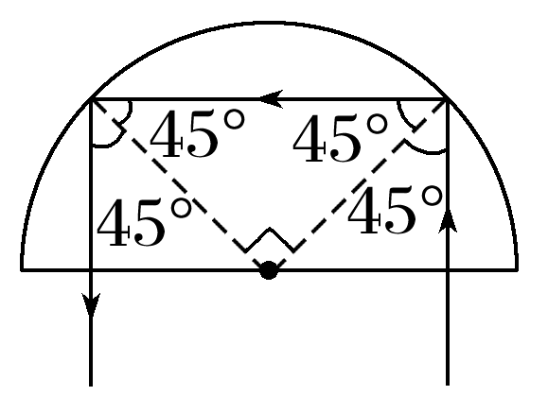
1
2
3
4
5
6
7
8
9
10
11
12
13
14
15

Slide 39
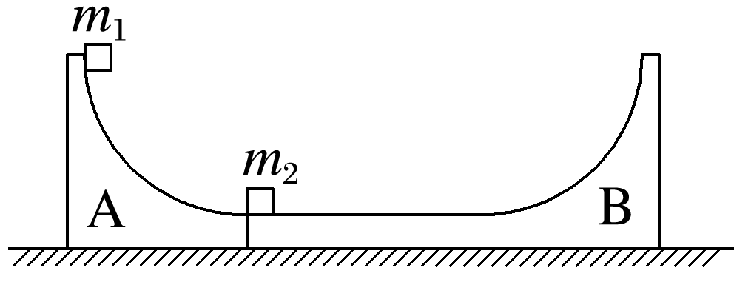
15.如图所示，A物块固定在水平面上，其上表面是半径为R的光滑四分之一圆弧；B是质量为m_{B}的带四分之一圆弧和水平板的物块，其圆弧半径也为R、上表面光滑，水平部分长为L、上表面粗糙。B物块放在光滑水平面上，B物块左端与A物块右端等高且无缝对接不粘连。现将一质量为m₁的小滑块1从A物块最高点由静止释放，与另一静止在B物块左端的质量为m₂的小滑块2发生弹性碰撞，碰后滑块1瞬间被锁定在A物块上。已知R＝0.2 m，L＝0.5 m，m₁＝0.3 kg，m₂＝0.1 kg，m_{B}＝0.2 kg，重力加速度g取10 m/s²。
(1)求碰后瞬间滑块2的速度大小；
答案 3 m/s
1
2
3
4
5
6
7
8
9
10
11
12
13
14
15

Slide 40
1
2
3
4
5
6
7
8
9
10
11
12
13
14
15

Slide 41
(2)若物块B被锁定在光滑水平面上，滑块2沿B物块上表面恰好能滑到B物块顶端，求滑块2与B物块水平部分上表面间的动摩擦因数；
答案 0.5
1
2
3
4
5
6
7
8
9
10
11
12
13
14
15

Slide 42
(3)若物块B未被锁定在光滑水平面上，求滑块2在物块B上能上升的最大高度及其最终的速度大小。[滑块2与B物块水平面间的动摩擦因数μ取第(2)问中数值]
答案 0.05 m 1 m/s
1
2
3
4
5
6
7
8
9
10
11
12
13
14
15

Slide 43
物块B不固定，系统水平方向动量守恒，设滑块2沿物块B上滑的高度为h，
则m₂v₂＝(m₂＋m_{B})v
1
2
3
4
5
6
7
8
9
10
11
12
13
14
15

Slide 44
BENKEJIESHU
本课结束
更多精彩内容请登录：www.xinjiaoyu.com

